Slide 1
MÔN TIẾNG VIỆT
Bài 36: om – ôm – ơm

Slide 3
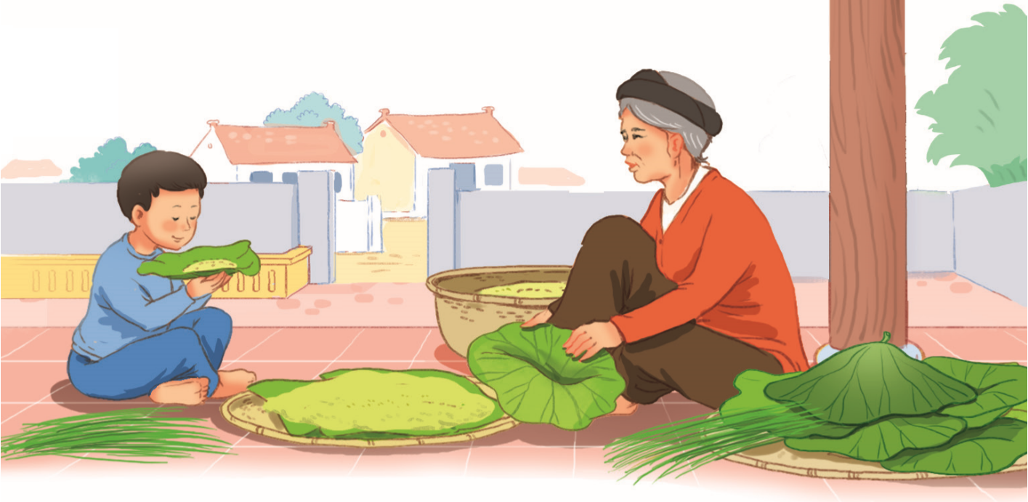
ơm
Hương cốm thơm thôn xóm.
ôm
om

Slide 5
om

Slide 6
ôm

Slide 7
ơm

Slide 8
So sánh
om
o
m
ôm
ô
m
ơm
ơ
m

Slide 9
Đọc
3
om
ôm
ơm
x
om
xóm
om
om
om
ôm
ôm
ơm
ơm
khóm
vòm
nộm
tôm
bờm
rơm

Slide 10
đom
đóm
chó
đốm
mâm
cơm

Slide 11
chó đốm
mâm cơm
đom đóm

Slide 13
1
Hôm qua, cô Mơ ở xóm Hạ đến thăm nhà Hà. Cô cho Hà giỏ cam. Hà chọn quả cam to phần bố. Mẹ khen và thơm lên má Hà.
2
3
Notes:
Chưa có hiệu ứng

Slide 15
Xin lỗi

Slide 18
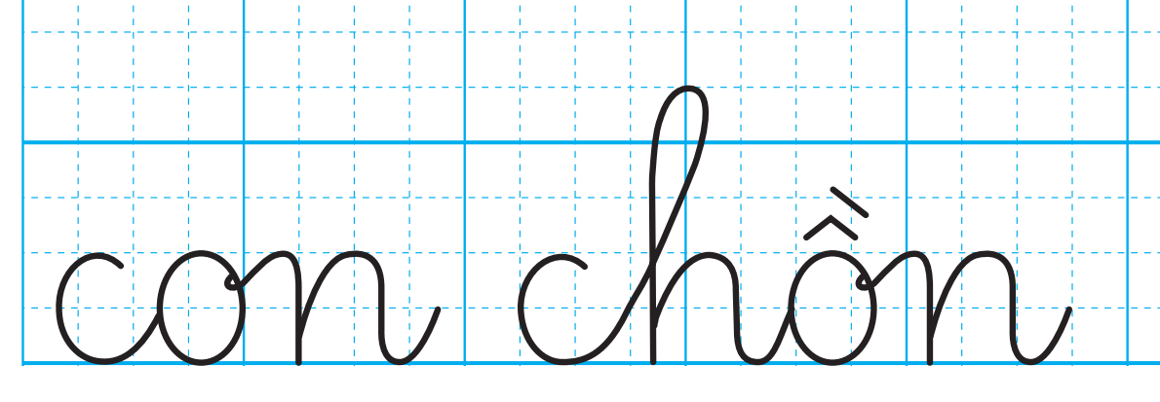

Slide 23
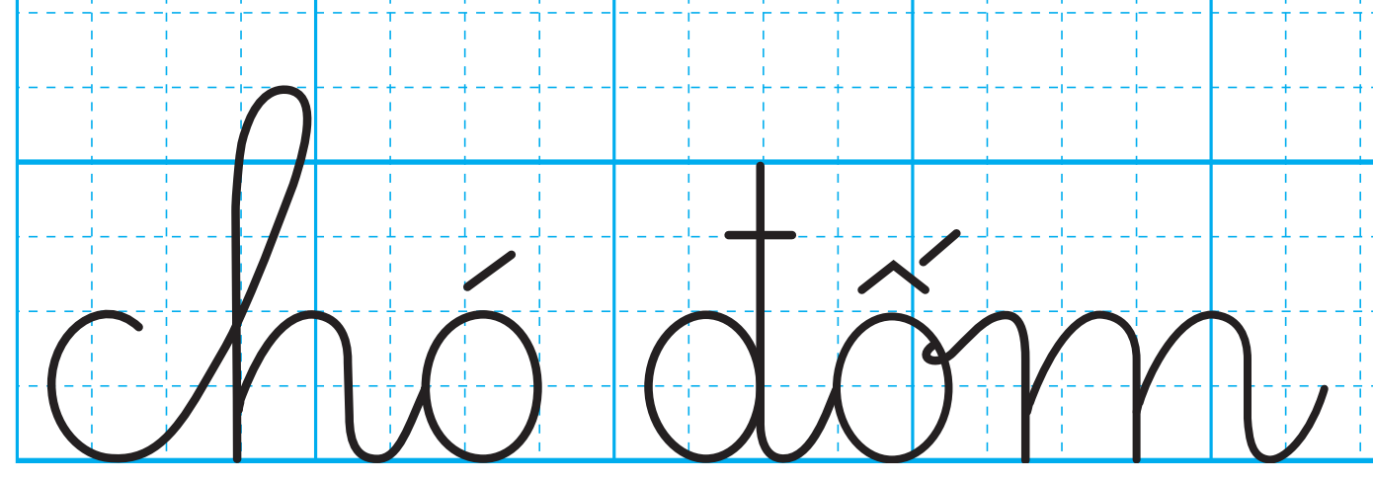

Slide 25
CỦNG CỐ
BÀI HỌC

